Slide 1
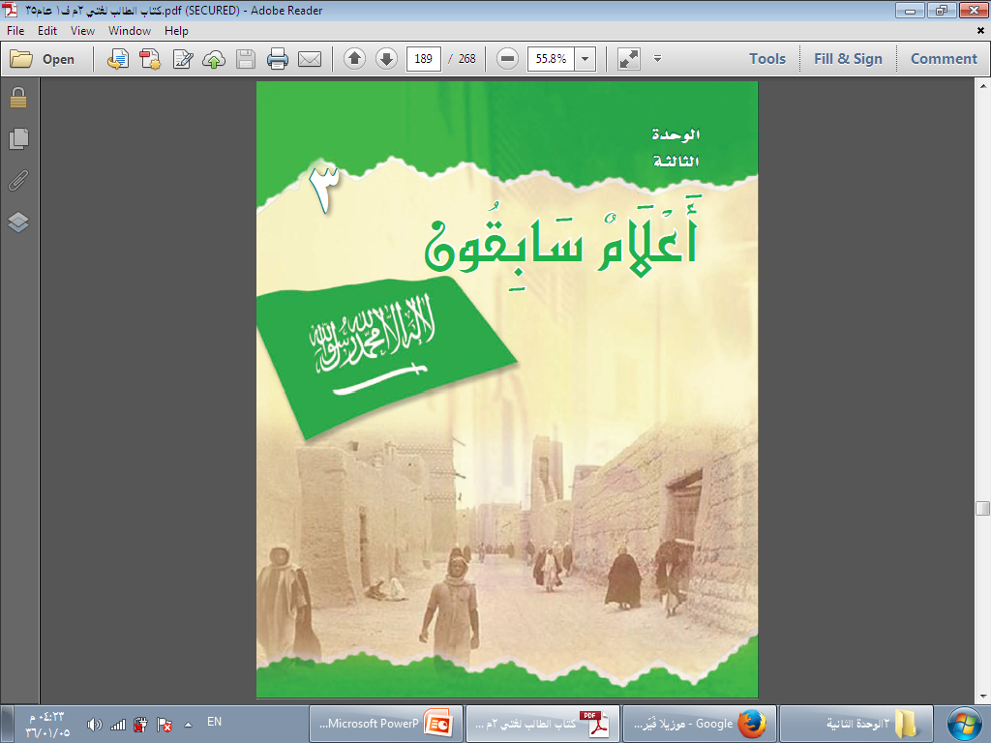
الموضوع : مدخل الوحدة الثالثة
ص 192

Slide 2
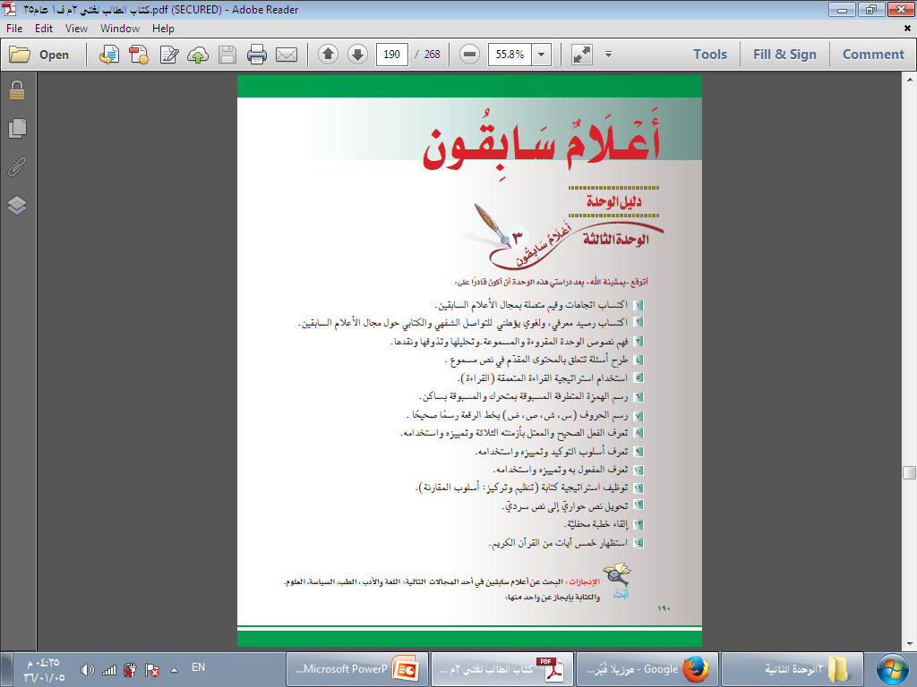

Slide 3
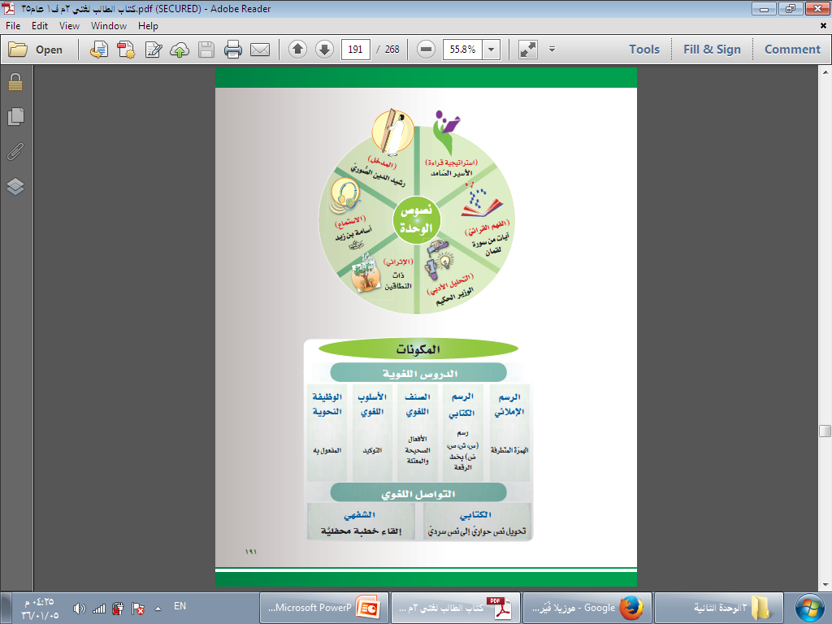

Slide 4
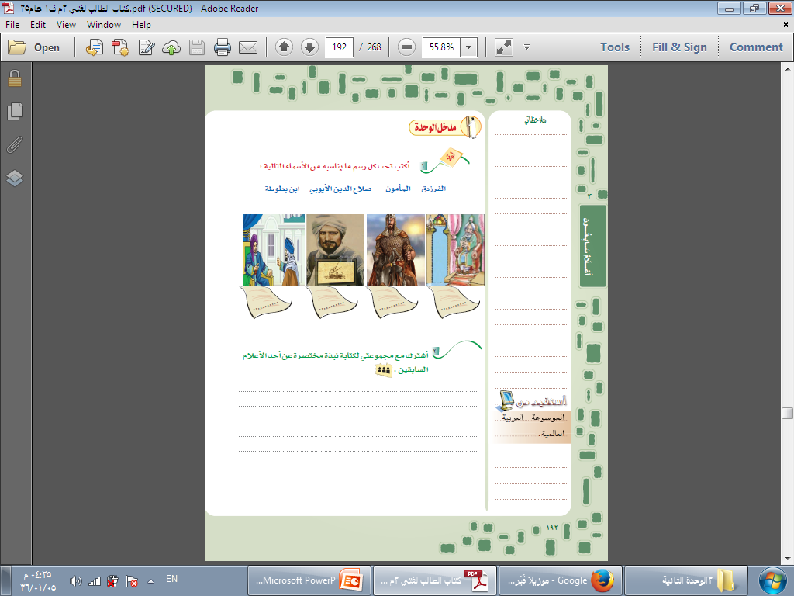
الفرزدق
ابن بطوطة
صلاح الدين الأيوبي
الخليفة المأمون
يفضل أن تتضمن النبذة عن العَلَم ما يلي :
مولده ، وفاته ، أبرز أعماله ، أبرز ما اشتهر به

Slide 5
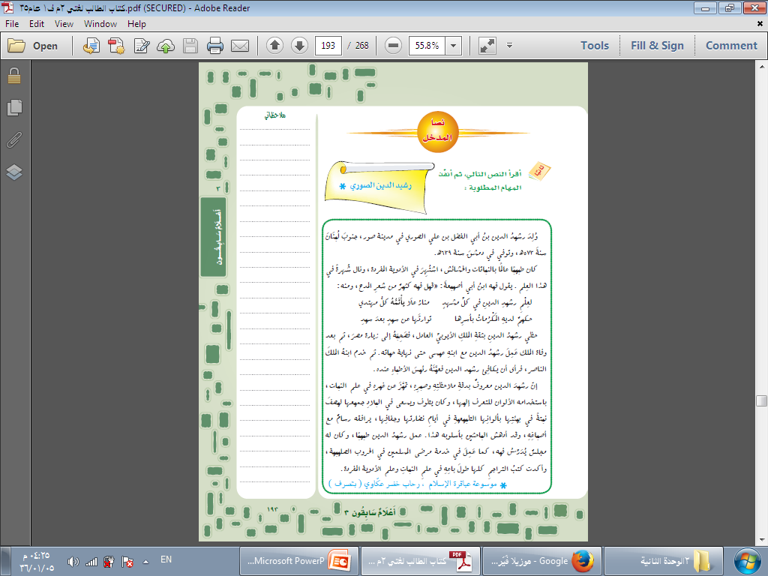

Slide 6
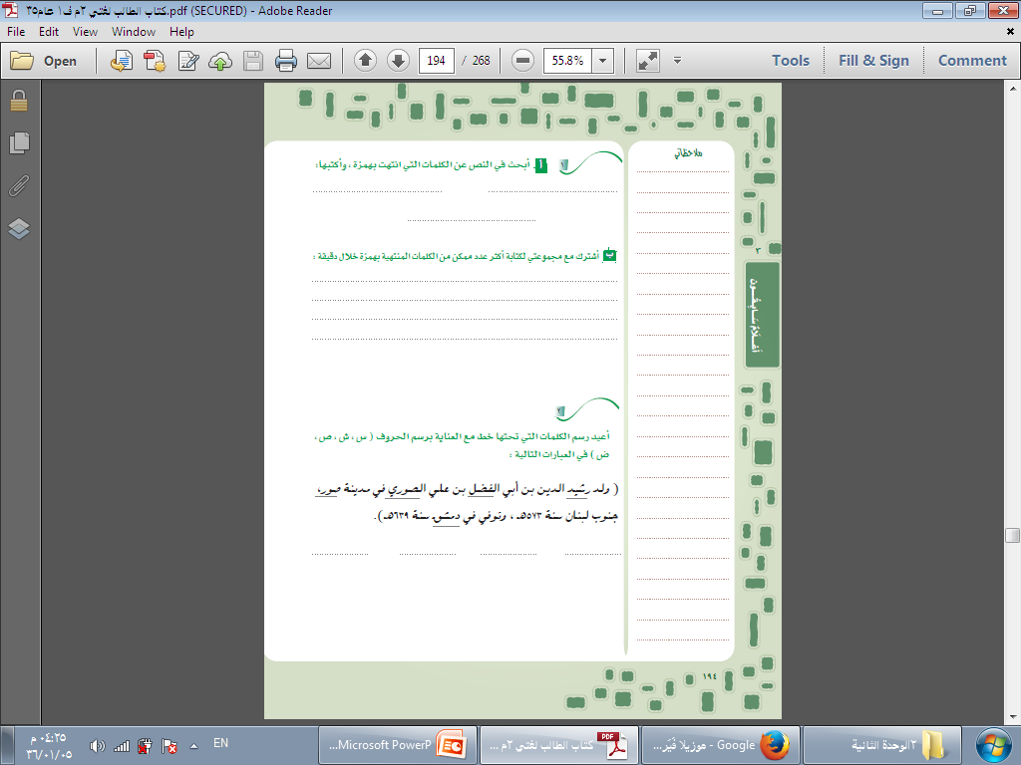
شيء
يكافئ
الأطباء
شاطئ ، دفء ، صحراء ، يملأ .
صور
الصوري
الفضل
رشيد
دمشق

Slide 7
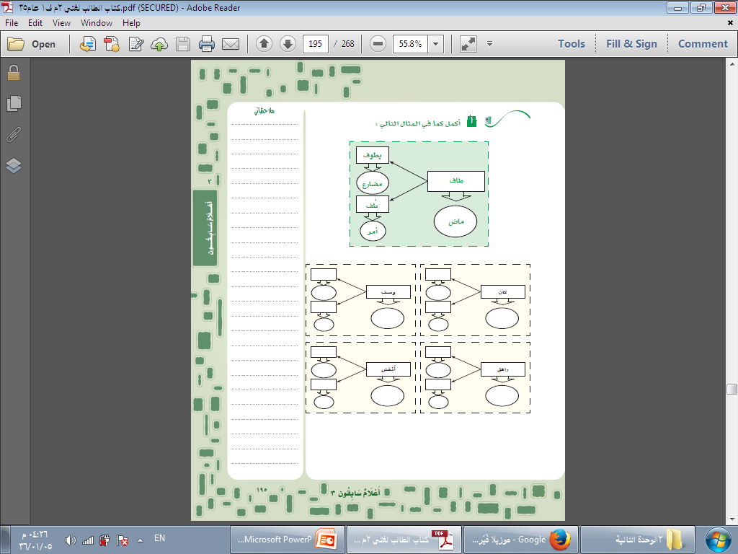
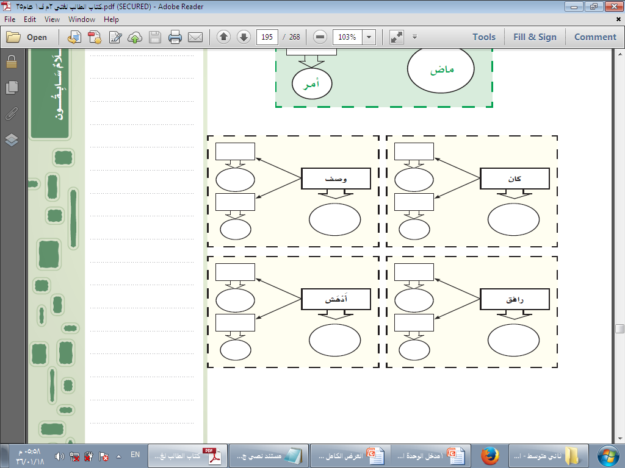
يصف
يكون
مضارع
مضارع
صف
كن
ماض
ماض
أمر
أمر
يدهش
يرافق
مضارع
مضارع
أَدهِش
رافق
ماض
ماض
أمر
أمر

Slide 8
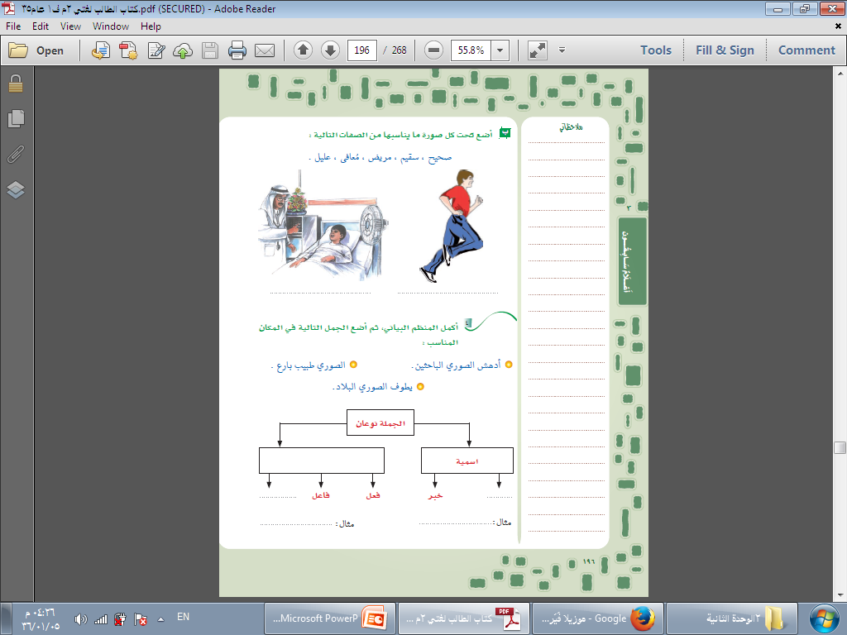
عليل
مريض
سقيم
معافى
صحيح
مفعول به
مبتدأ
أدهش الصوري الباحثين
يطوف الصوري البلاد
الصوري طبيب بارع

Slide 9
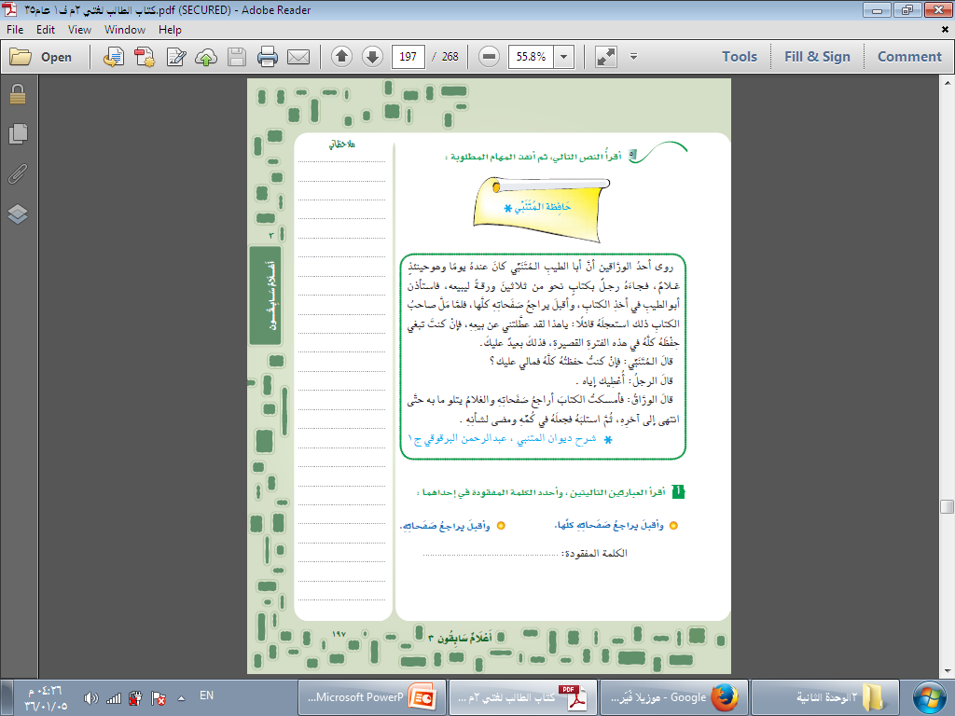
كلَّها

Slide 10
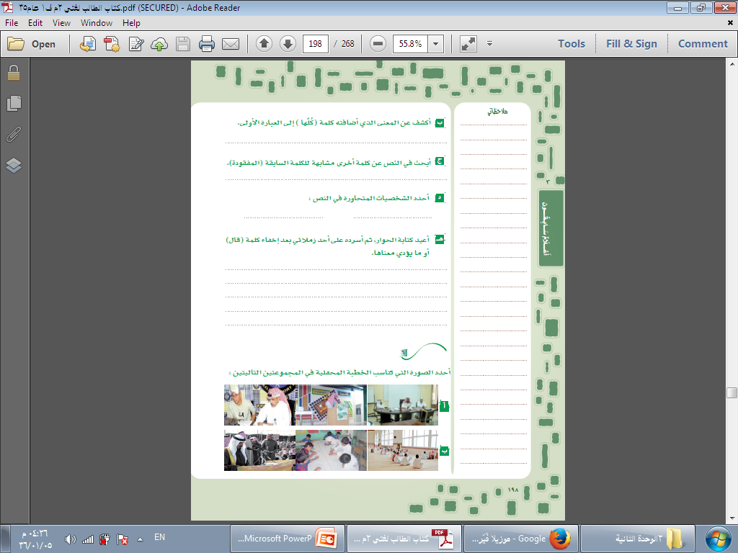
الفرق بين الجملتين ، عدم وجود كلمة (كلِّها في الجملة الثانية يعني أنه ربما بقي شيء من الصفحات ، بينما الجملة الأولى تدل على أنه لم يبق شيء أبدًا .
الكلمة المشابهة : (كله) في قوله : فإن كنتُ حفظتُهُ كلَّهُ فمالي عليك ؟
صاحب الكتاب
أحد الوراقين
أبو الطيب المتنبي
إجــابة مفتــوحــة

Slide 11
